Slide 1

1

Slide 2
Determinan Matriks
  Sub Pokok Bahasan
  Determinan Matriks
  Determinan dengan Ekspansi Kofaktor
  Sifat Determinan
Aljabar Linear

Slide 3
Aplikasi penggunaan determinan
Beberapa Aplikasi Determinan
  Solusi SPL
  Optimasi
  Model Ekonomi
  dan lain-lain

Slide 4
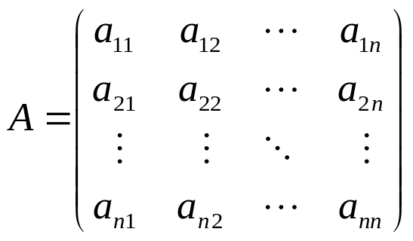
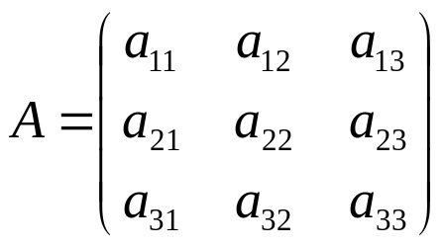
Definisi Determinan Matriks
Hasil kali elementer A → hasilkali n buah unsur A tanpa ada pengambilan unsur dari baris/kolom yang sama.
Contoh :
Ada 6 (3!) hasil kali elementer dari matriks A, yaitu:
a₁₁ a₂₂ a₃₃, a₁₁ a₂₃ a₃₂ , a₁₂ a₂₁ a₃₃ ,
a₁₂ a₂₃ a₃₁ , a₁₃ a₂₁ a₃₂ , a₁₃ a₂₂ a₃₁
Aljabar Linear

Slide 5
Hasil kali elementer bertanda
a₁₁ a₂₂ a₃₃
– a₁₁ a₂₃ a₃₂
– a₁₂ a₂₁ a₃₃
a₁₂ a₂₃ a₃₁
a₁₃ a₂₁ a₃₂
– a₁₃ a₂₂ a₃₁
Jadi, Misalkan A_{nxn} maka determinan dari matriks A didefinisikan sebagai jumlah dari semua hasil kali elementer bertanda matriks tersebut.
Notasi : Det(A) atau |A|
Perhatikan…
Tanda (+/-) muncul sesuai hasil
klasifikasi permutasi indeks kolom,
yaitu : jika genap → + (positif)
jika ganjil → - (negatif)
Aljabar Linear

Slide 6
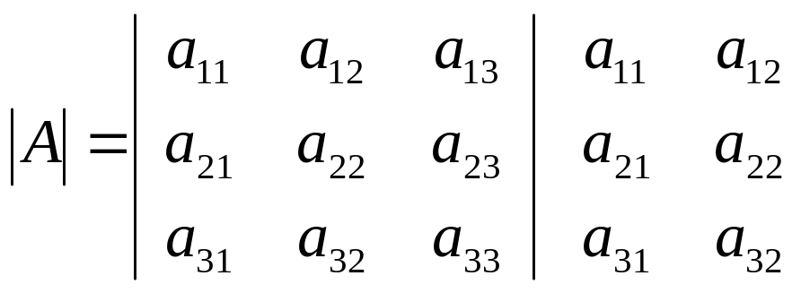
Contoh :
Tentukan Determinan matriks
Jawab :
Menurut definisi :
Det(A_{3x3}) = a₁₁ a₂₂ a₃₃ – a₁₁ a₂₃ a₃₂ – a₁₂ a₂₁ a₃₃ + a₁₂ a₂₃ a₃₁ + a₁₃ a₂₁ a₃₂ – a₁₃ a₂₂ a₃₁
atau
Aljabar Linear

Slide 7
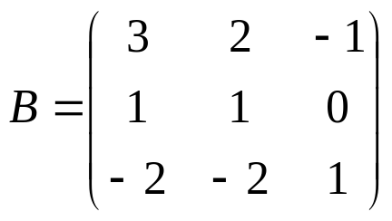
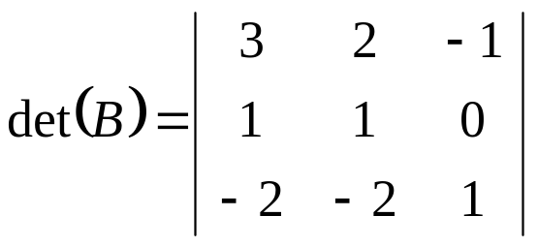
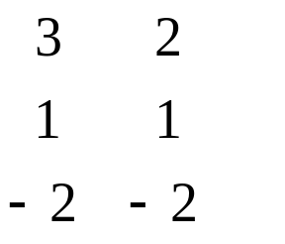


Contoh :
Tentukan determinan matriks
Jawab :
Aljabar Linear

Slide 8

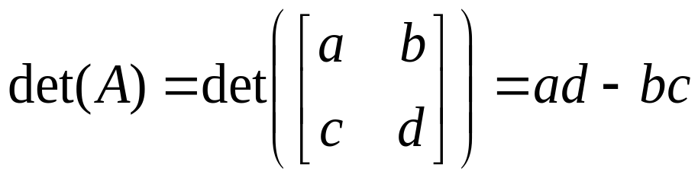
Syarat suatu matrik mempunyai determinan: matrik bujursangkar
Lambang determinan matrik A adalah det(A) atau ⏐A⏐
Dengan menggunakan determinan matrik 2x2 ini, akan didefinisikan determinan matrik yang berordo lebih besar
Aljabar Linear

Slide 9

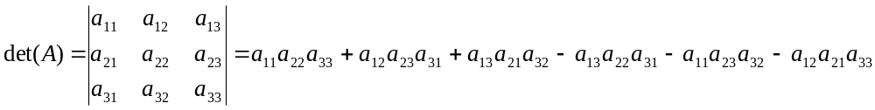
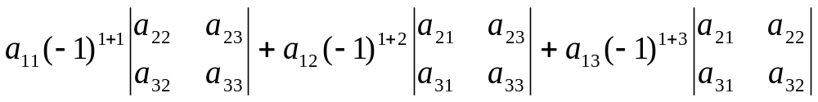
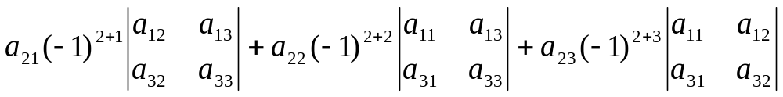
det(A)=
det(A)=
det(A)=
det(A)=
Dari kenyataan di atas dapat dirumuskan berikut:
Aljabar Linier

Slide 10
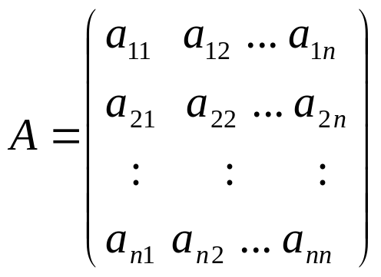
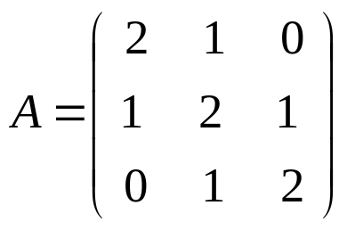
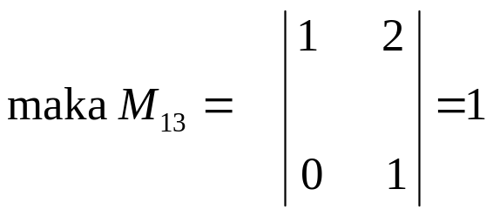
Determinan dengan ekspansi kofaktor
Misalkan
Beberapa definisi yang perlu diketahui :
M_{ij} disebut Minor- ij yaitu determinan matriks A dengan menghilangkan baris ke_i dan kolom ke-j matriks A.
Contoh :
MA-1223 Aljabar Linear

Slide 11
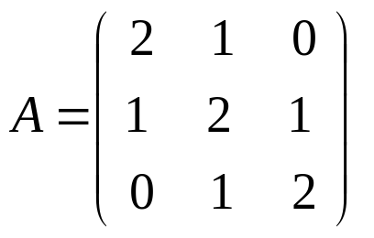
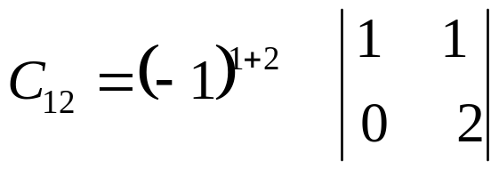
C_{ij} Matrik dinamakan kofaktor - ij yaitu (-1)^{i+j} M_{ij}
Contoh :
maka
= (– 1)³ .2
= – 2
Aljabar Linear

Slide 12
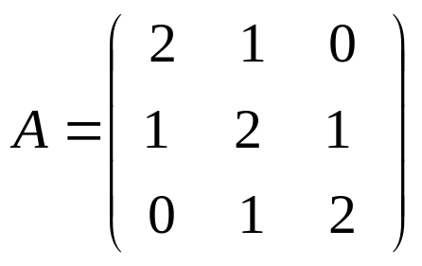
Secara umum, cara menghitung determinan dengan ekspansi kofaktor :
Menghitung det (A) dengan ekspansi kofaktor sepanjang baris ke-i
det (A) = a_{i1} C_{i1} + a_{i2} C_{i2} + . . . + a_{in} C_{in}
Menghitung det (A) dengan ekspansi kofaktor sepanjang kolom ke-j
det (A) = a_{ij} C_{1j} + a_{2j} C_{2j} + . . . + a_{nj} C_{jn}
Contoh 6 :
Hitunglah Det(A) dengan ekspansi kofaktor :
Aljabar Linear

Slide 13
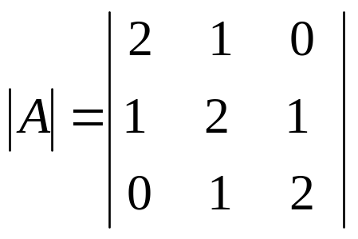
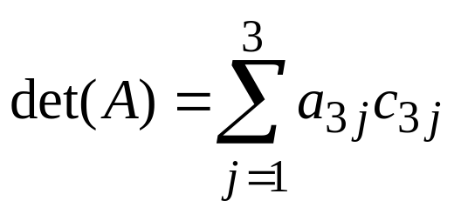
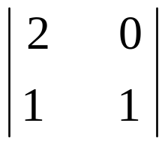
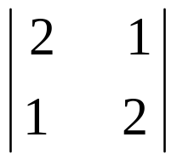


Jawab :
Misalkan, kita akan menghitung det (A) dengan ekspansi kofaktor sepanjang baris ke-3
= a₃₁ C₃₁ + a₃₂ C₃₂ + a₃₃ C₃₃
= 0 – 2 + 6
= 4
Aljabar Linear

Slide 14
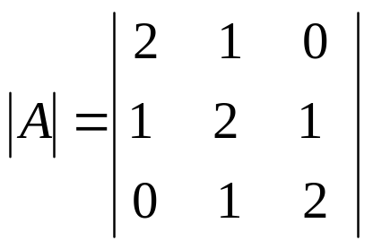
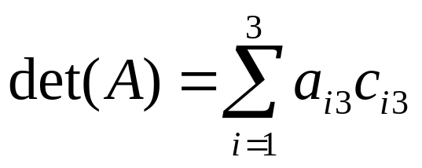
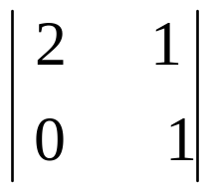


Menghitung det (A) dengan ekspansi kopaktor sepanjang kolom ke-3
= a₁₃ C₁₃ + a₂₃ C₂₃ + a₃₃ C₃₃
= 0 – 2 + 6
= 4
Aljabar Linear

Slide 15
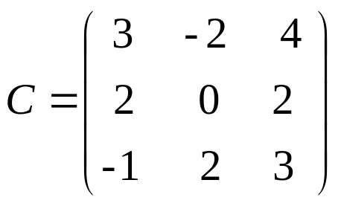
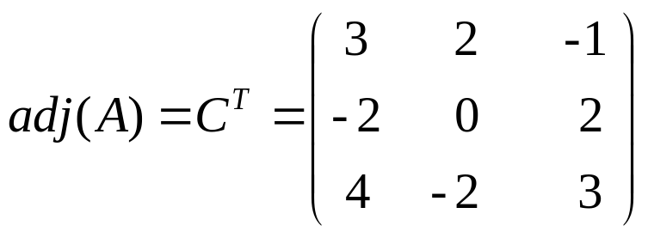
Sehingga matriks kofaktor dari A :
Maka matriks Adjoin dari A adalah :
Aljabar Linear

Slide 16
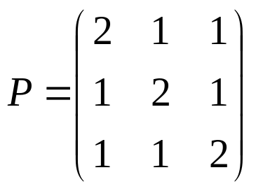
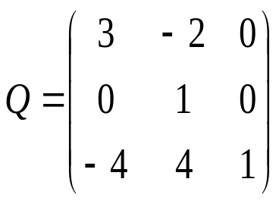
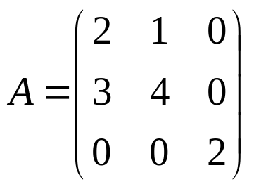
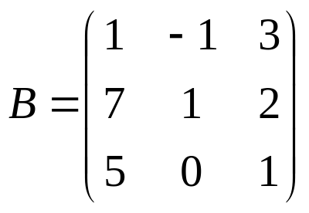
Latihan Bab 2
Tentukan determinan matriks dengan determinan/cramer dan ekspansi kofaktor
        dan
2. Diketahui :
dan
Tunjukan bahwa : det (A) det (B) = det (AB)
Aljabar Linear

Slide 17
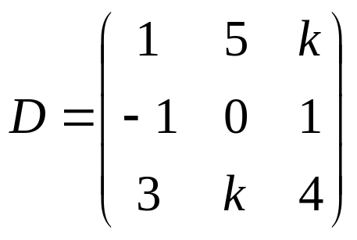
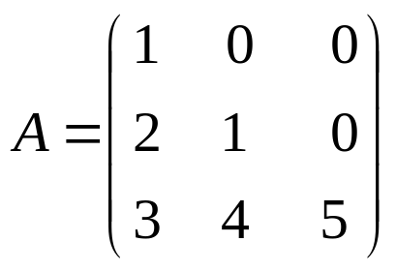
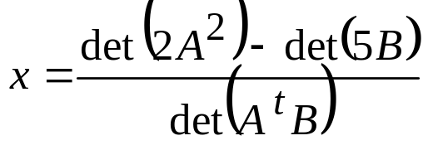
3. Diketahui :
Tentukan k jika det (D) = 29
4. Diketahui matriks
Jika B = A⁻¹ dan A^{t} merupakan transpos dari A. Tentukan nilai
Aljabar Linear

Slide 18
Sifat-sifat determinan
det(AB)=det(A)det(B)
det(A^{T})=det(A)
Jika A matrik diagonal, maka det(A)=a₁₁a₂₂...a_{nn} {perkalian dari semua entri pada diagonal utama}
Jika A matrik segitiga, maka det(A)=a₁₁a₂₂...a_{nn} {perkalian dari semua entri pada diagonal utama}
Jika Anxn, maka det(kA)=k^{n}det(A)
det(A⁻¹)=1/det(A)
Jika A memuat baris nol atau kolom nol, maka det(A)=0
Aljaar Linear

Slide 19
Sifat-sifat determinan
Terhadap operasi baris elementer, determinan mempunyai sifat, sebagai berikut:
  Jika A’ diperoleh dari A dengan cara mengalikan satu baris dari A dengan konstanta k≠0, maka det(A’)=k det(A)
  Jika A’ diperoleh dari A dengan cara menukar dua baris, maka det(A’) = - det(A)
  Jika A’ diperoleh dari A dengan cara menjumlahkan kelipatan satu baris dengan baris yang lain, maka det(A’)=det(A)
Jika A memuat dua baris yang saling berkelipatan atau dua kolom yang saling berkelipatan, maka det(A)=0
Aljabar Linear

